Slide 1
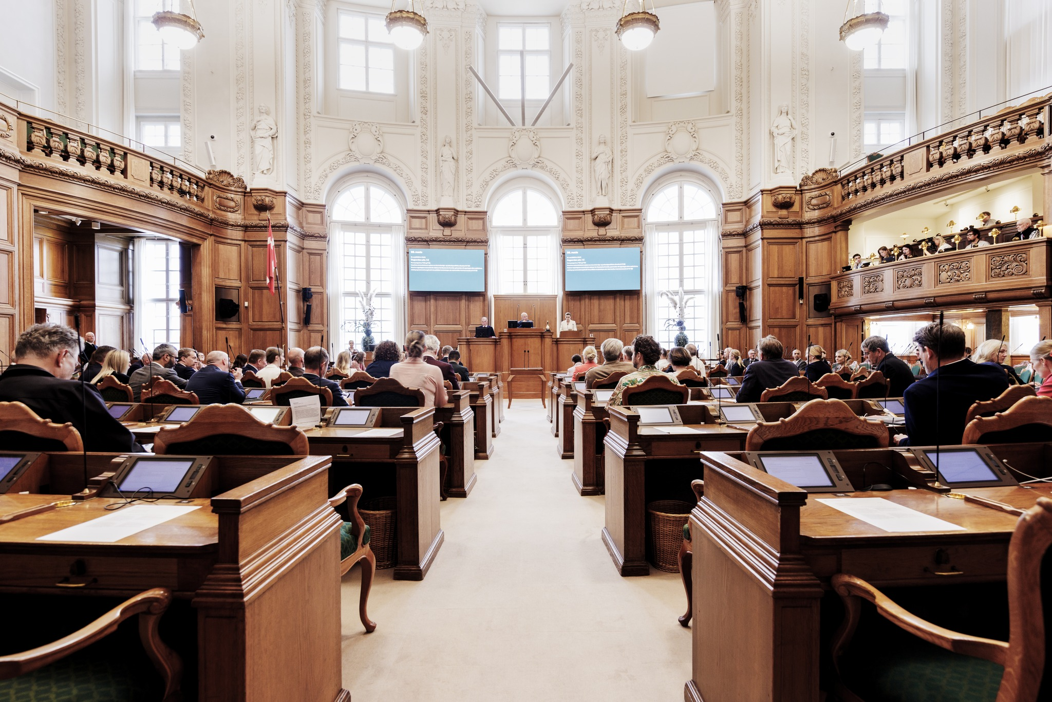
Politik og Magt 1 - Demokrati og styreformer

Slide 2
Mål med dagen
1. Præsentation og gode råd
2. Intro til forløb 1 Politik og Magt
3. Det politiske system
4. Empiriske demokratier
5. Opsamling

Slide 3
Præsentation
Hvem er jeg?
Mine forventninger?
Den politiske detalje / fremlæggelse fra jeres side
Gode råd
Husk at gemme jeres ting!
Lav allerede nu en mappe!
Hvem er I?
Jeres forventninger?

Slide 4




Intro til forløb 1 Politik og Magt
Vi skal igennem tre forløb i år
Et politologisk, sociologisk og økonomisk
Det første forløb er primært politologisk

Slide 5
Intro til forløb 1 Politik og Magt
David Eastons definition
Politik drejer sig om den autoritative fordeling af værdier med gyldighed for et samfund
Har vi eksempler på autoritativ fordelinger af værdier med gyldighed for et samfund?

Slide 6
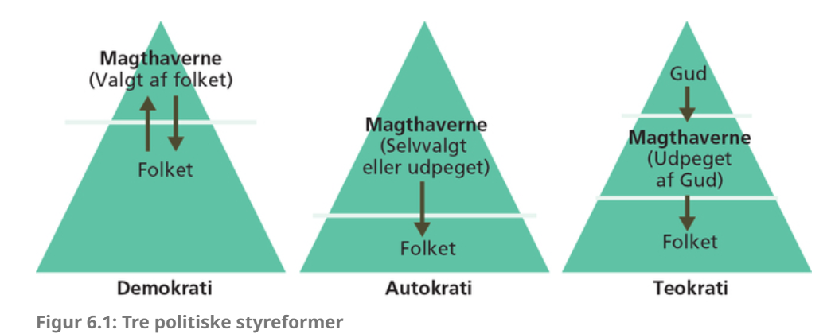
Det politiske system

Slide 7
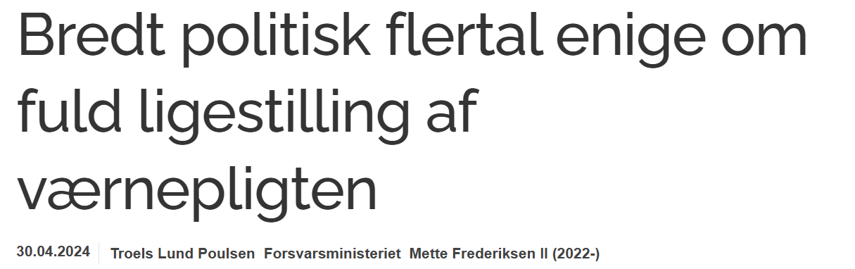
Det politiske system
Hvorfor er politiske beslutninger i Danmark legitime?

Slide 8
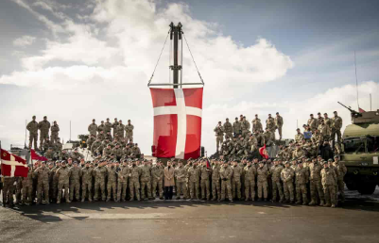
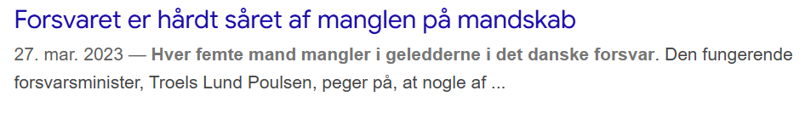
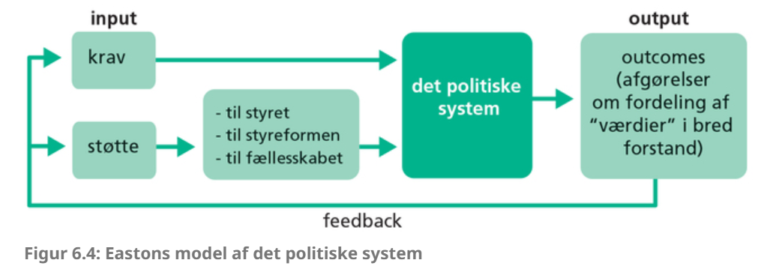

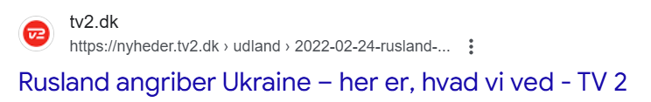
Fuld ligestilling i værnepligten (opgave 1)

Slide 9
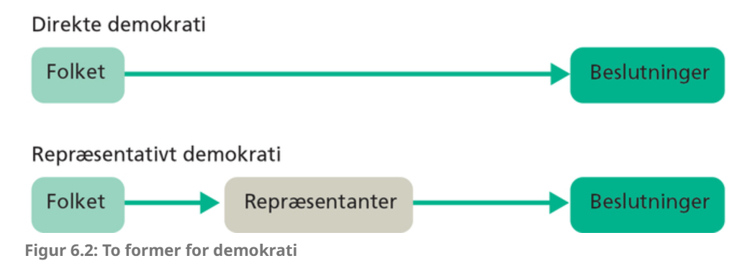
Empiriske demokratier (opgave 2)

Slide 10


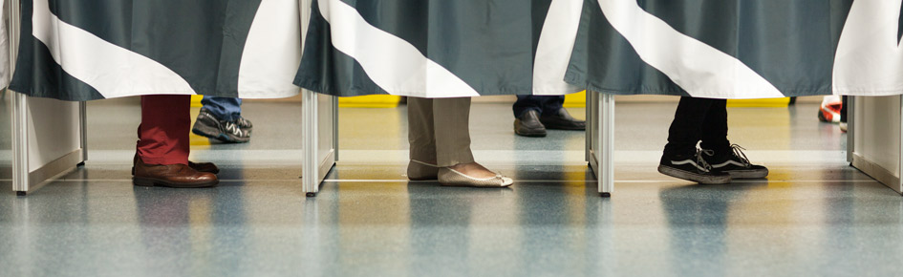
Eksempler?

Slide 11
Normative demokratier (opgave 3)
Puslespil

Slide 12
Opsamling
Hvad har vi kigget på i dag?

